Slide 1
Стек протоколов TCP/IP
Прикладной уровень
регистрация, безопасность, контрольные точки; преобразование данных; API-функции
Межузловой уровень
целостность пакетов, потоковая передача
маршрутизация, адресация, сетевое подключение
Межсетевой уровень
сетевые адаптеры, модемы, кабельная система; формирование пакетов, целостность данных
Уровень доступа к сети
Прикладной
FTP, SMTP, HTTP, DNS ...
Транспортный
ICMP-, UDP-, TCP-пакеты
Сетевой
IP - пакеты
Канальный
Кадры
Физический
Последовательность сигналов

Slide 2
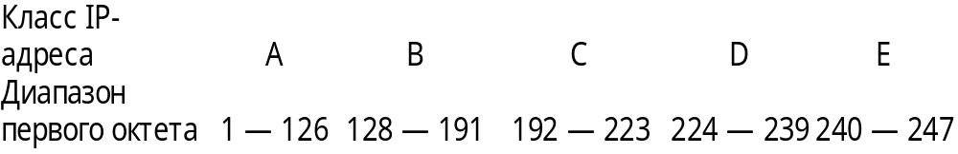
IP-адресация
IP-адрес – это уникальный числовой адрес, однозначно идентифицирующий узел, группу узлов или сеть.
IP-адрес имеет длину 4 байта и обычно записывается в виде четырех чисел (так называемых «октетов»), разделенных точками – W.X.Y.Z , каждое из которых может принимать значения в диапазоне от 0 до 255, например, 213.128.193.154.

Slide 3
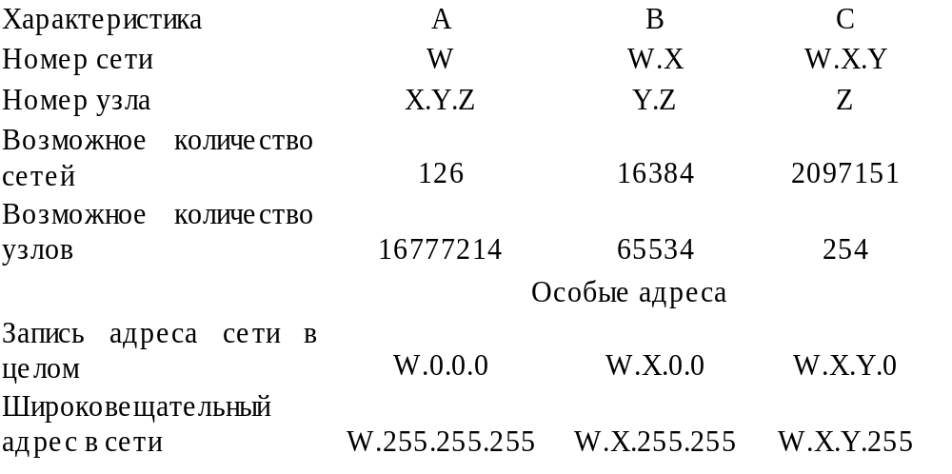

Slide 4
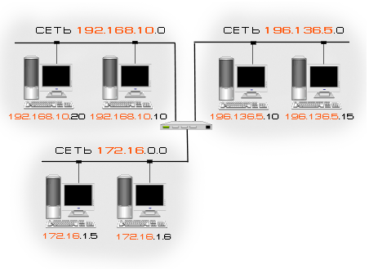

Slide 5
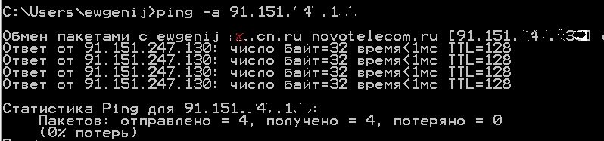
Доменные имена
ewgenijXXX.cn.ru novotelecom.ru 91.151.149.150
www.schluse.itam.nsc.ru 194.226.167.2
ru - TLD (Top Level Domain)
nsc - домен второго уровня
itam - домен третьего уровня
schluse - имя узла
www - имя записи

Slide 6
Примеры TLD:
TLD Регистратор Назначение
.com | Verisign | Для коммерческих организаций.
.coop | Национальная ассоциация кооперативного бизнеса | Для бизнес-кооперативов.
.edu | Educause | Для учебных заведений.
.gov | Управление служб общего назначение США | Сайты правительства США.
.ru, .рф Координационный центр национального домена сети Интернет
Регистрация домена второго уровня в одной из доверительных компаний, например в RU-CENTER: www.nic.ru

Slide 7
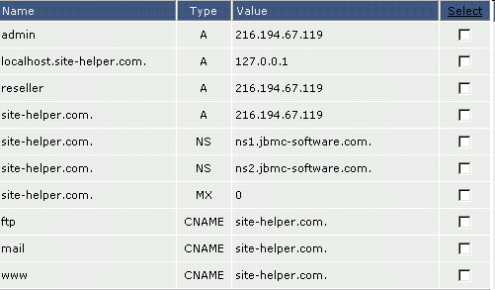
Панель настройки DNS-сервера:
Источник: http://www.site-helper.ru

Slide 8
Ethernet - кадр
MAC-адрес
получателя
MAC-адрес
отправителя
Тип
Eth
Данные (IP-пакет)‏
CRC
6 байт
6
2
46 - 15000
4
IP-пакет:
Версия
Длина
Тип службы
базовый пакет сетевого (межсетевого уровня)
Полная длина
Идентификатор
0 DF MF Смещение фрагмента
Число переходов Протокол
Контрольная сумма заголовка
IP-адрес отправителя
IP-адрес получателя
Параметры (до 40 байт)‏
Данные (до 65535 байт без заголовка)‏

Slide 9
Реализация IP-пакета (заголовок) на Pascal'е
type
ip_header=packed record
version:byte; // номер версии протокола
tos:byte; // тип сервиса
length:word; // общая длина пакета
id:word; // идентификатор пакета
flags:word; // флаги
ttl:byte; // Время жизни пакета
proto:byte; // Протокол верхнего уровня
crc:word; // CRC заголовка
src_addr:cardinal; // IP- адрес отправителя
dst_addr:cardinal; // IP- адрес получателя
end;

Slide 10
UDP-пакет:
IP-заголовок
пакет транспортного уровня, включает виртуальные порты, но, в отличие от TCP-пакетов, его доставка не гарантируется.
Номер порта отправителя
Номер порта получателя
Контрольная сумма
Данные (до 65535 байт без заголовка)‏
HTTP-сообщение:
формируется в соответствие с протоколом прикладного уровня HTTP для передачи данных (в виде гипертекстовых документов).
GET /about/index.htm HTTP/1.1
Host: www.cn.ru
User-Agent: Mozilla/5.0
Accept: text/html
Accept-language: ru;en
Connection: close

Slide 11
Формат сообщения DNS
Идентификатор
Флаги
DNS (Domain Name System) - компьютерная распределённая система для получения информации о доменах. Чаще всего используется для получения IP-адреса по имени хоста и получения информации о маршрутизации почты.
Кол-во вопросов
Кол-во ответн. RR
Кол-во RR
полномочного
источника
Кол-во RR
полномочного
источника
Кол-во ответных
RR
Кол-во
дополнительных
RR
Вопросы
(количество вопросов переменное)‏
Вопросы
(количество вопросов переменное)‏
Ответы
(количество RR-записей переменное)‏
Ответы
(количество RR-записей переменное)‏
Полномочный источник
(количество RR-записей переменное)‏
Полномочный источник
(количество RR-записей переменное)‏
Дополнительная информация
(количество RR-записей переменное)‏
Дополнительная информация
(количество RR-записей переменное)‏

Slide 12
сокет–сервер
сокет-клиент
Создание сокета
Создание сокета
Привязка к порту
Привязка к порту
Очередь ожидания
Соединение
с сервером
Приём запросов
Запись
Чтение
Запись
Чтение
Закрытие клиента
Закрытие
Закрытие сервера

Slide 13
#include <sys/socket.h>
#include <netdb.h>
#include <string.h>
#include <unistd.h>
#include <stdio.h>
int main(int argc, char* argv[]){
int socket_fd;
struct sockaddr_in name;
char buffer[10000];
ssize_t num_char;
struct hostent* hostinfo;
socket_fd=socket(PF_INET, SOCK_STREAM, 0);
name.sin_family=AF_INET;
name.sin_port=htons(80);
s2pp.cpp

Slide 14
hostinfo=gethostbyname(argv[1]);
name.sin_addr=*( (struct in_addr *) hostinfo->h_addr );
connect(socket_fd,(struct sockaddr*)&name,
sizeof(struct sockaddr_in));
sprintf(buffer,"GET /\n");
write(socket_fd,buffer,strlen(buffer));
while(1){
num_char=read(socket_fd, buffer,10000);
if(num_char==0) return 1;
fwrite(buffer,sizeof(char), num_char, stdout);
}
close(socket_fd);
return 0;
}

Slide 15
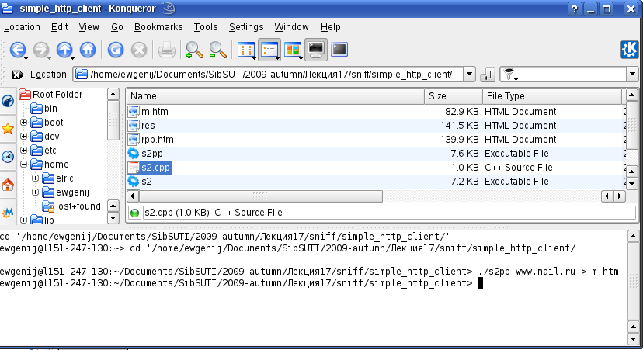

Slide 16
<title>@MAIL.RU: почта, новости, работа, рассылки, развлечения. Почта @MAIL.RU - бесплатная почта #1</title>
<meta http-equiv="content-type" content="text/html; charset=windows-1251" />
<meta name="keywords" content="почта, бесплатная электронная почта, авто, новости, спорт, музыка, работа, знакомства, анекдоты, открытки, погода" />
<meta name="description" content="Национальная почтовая служба @Mail.ru - лучшая бесплатная почта. Доступ к почте через POP/SMTP, веб- и wap-интерфейс. Также на портале: авто, новости, спорт, музыка, работа, знакомства, анекдоты, открытки, погода" />
<link rel="shortcut icon" href="http://img.imgsmail.ru/r/favicon.ico" type="image/x-icon" />

Slide 17
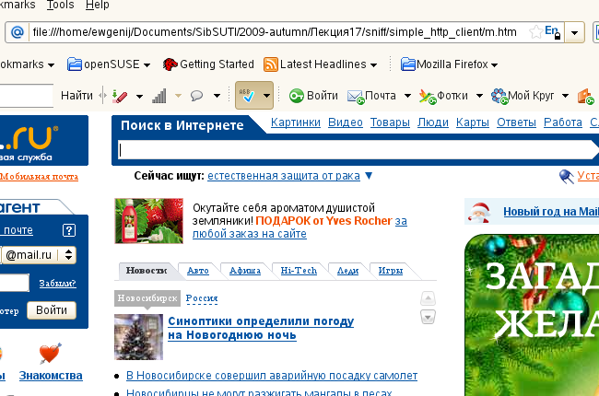

Slide 18
Список портов основных сетевых служб:
Порт
Служба
Описание
7
echo
Тестирование сетевых соединений (утилита ping)‏
20, 21
ftp
Передача файлов по сети
22
ssh
Шифрованный терминал удаленного доступа
23
telnet
Эмулятор терминала для удаленного доступа
25
SMTP
Передача почты
80
http
Основная служба www
110
Pop3
Получение почты
53
DNS
Разрешение доменных имен
67, 68
DHCP
Автоматическое назначение IP-адресов

